Slide 1

Понеділок –
18 вересня

Slide 2



Slide 3
Привітання
«Доброго ранку, …!
Мене звати Катерина Сергіївна.
Я рада тебе бачити»

Slide 4
Привітання
«Доброго ранку, Катерина Сергіївна!
Мене звати … .
Я рада(радий) бачити Вас»

Slide 5

Тема тижня:

Slide 6
Обмін інформацією
Діти, а чи знаєте ви, що це за наука – географія?

Slide 7
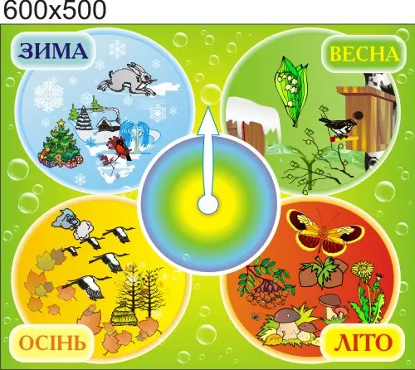
Новини дня
Пора року

Slide 8

Новини дня
День тижня

Slide 9
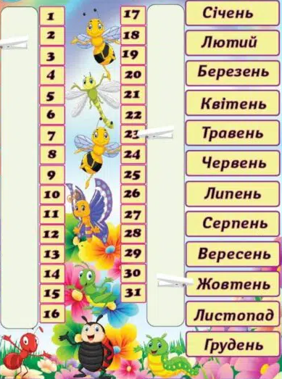
Новини дня
Число,
місяць

Slide 10



Новини дня
Стан неба:
Ясно
Хмарно
Похмуро

Slide 11

Новини дня
Сила вітру:
Тихо
Легкий
Помірний
Сильний

Slide 12
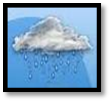
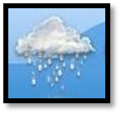
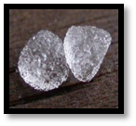
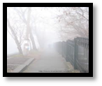
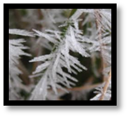
Новини дня
Опади:
Дощ
Сніг
Град
Туман
Іній

Slide 13


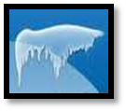
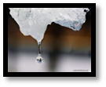
Новини дня
Інші явища:
Блискавка
Веселка
Ожеледиця
Відлига

Slide 14
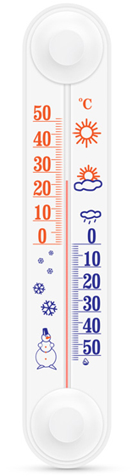
Новини дня
Температура
повітря:

Slide 15
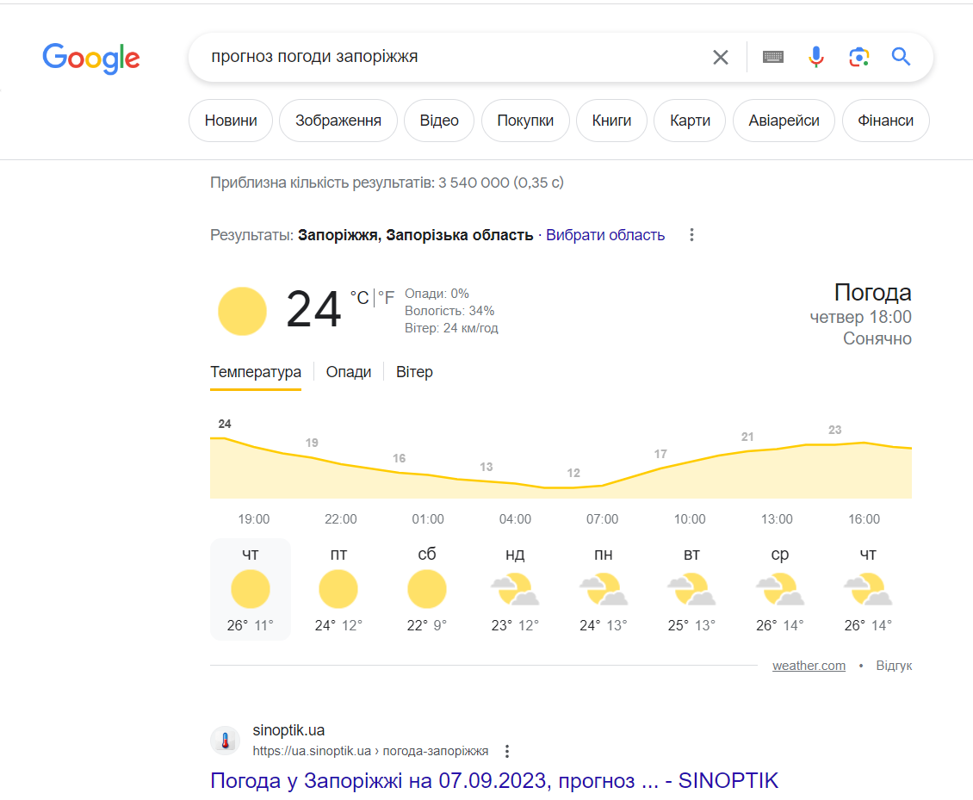
Новини дня
Температура повітря:

